Slide 1
AP+ハンズオン

Slide 2
SuperStream-AP+システムフロー
債務管理
支払管理
仮払管理
外部
ｼｽﾃﾑ
債務計上入力
外部
ｼｽﾃﾑ
請求書入力
社員経費入力
仮払申請入力
振替入力
相殺入力
仮払精算入力
債務計上承認／更新
経理承認／更新
支払予定
各種帳票
締め処理
支払予定処理
債務計上承認／更新
支払変更入力
計上仕訳
計上仕訳
計上仕訳
支払確定
各種帳票
ＦＢ
データ
支払確定処理
資金繰
データ
決済
仕訳
支払手形データ
SuperStream-PN+
SuperStream-CORE

Slide 3
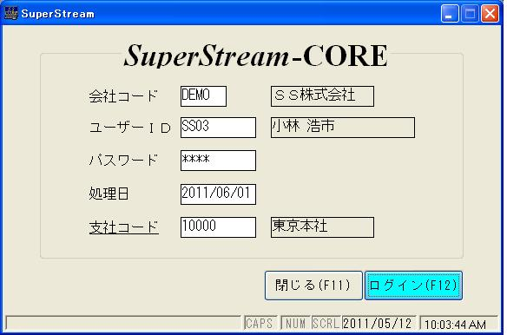
１、共通
-ログイン-
SuperStream-COREシリーズでは、メニューや勘定科目、部門等の権限をユーザー単位にご設定いただけます。
ログイン情報
会社コード：DEMO
ユーザーID：SS03
パスワード：SS03
処理日：今日の日付
支社コード：10000東京本社

Slide 4
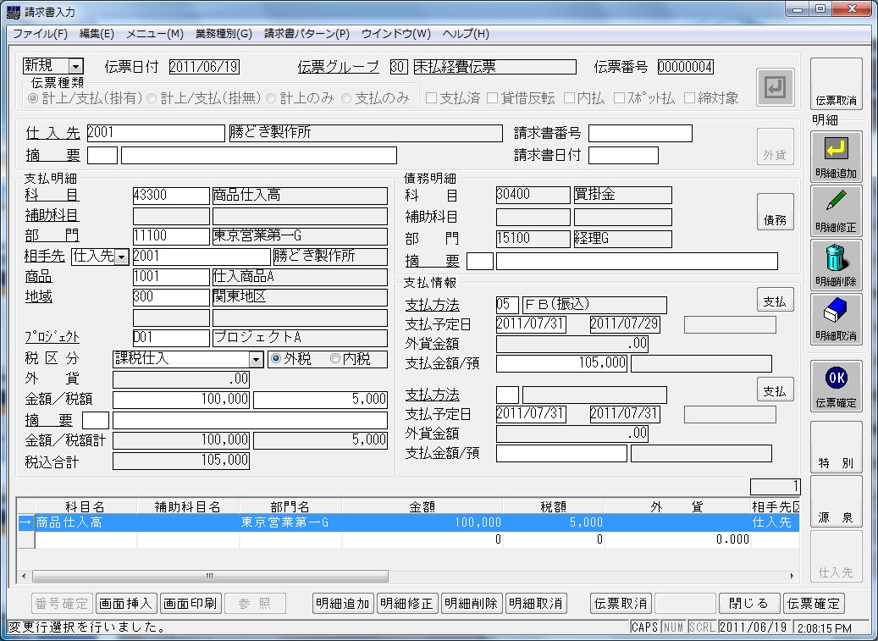
2、請求書入力
仕入先マスタの情報をもとに、債務明細、支払情報がセットされます。
入力情報
仕入先：2001 勝どき製作所
科目：43300 商品仕入高
部門：11100 東京営業第一G
相手先（仕入先）：2001 勝どき製作所
商品：自由に入力
地域：自由に入力
プロジェクト：自由に入力
金額：自由に入力
摘要：自由に入力
スポット払にも対応しています。
支払方法、支払予定日は変更が可能です。

Slide 5
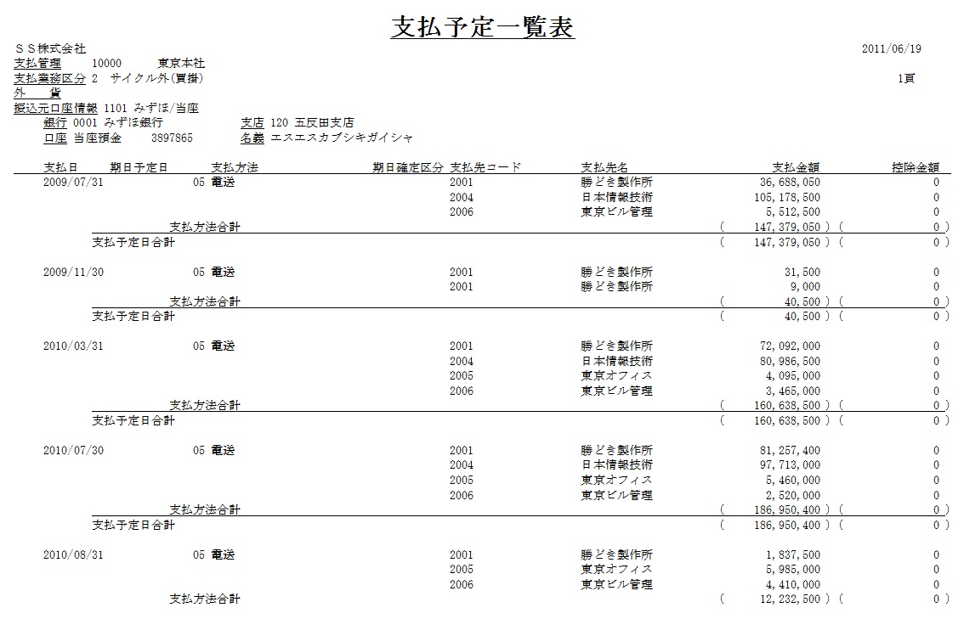
２、帳票出力
-支払予定一覧表-
SuperStream-AP+では、全ての帳票でExcel出力が可能です。
出力情報
支払予定日：全指定
支払管理コード：10000 東京本社
支払業務区分：全サイクル
自社の口座

Slide 6
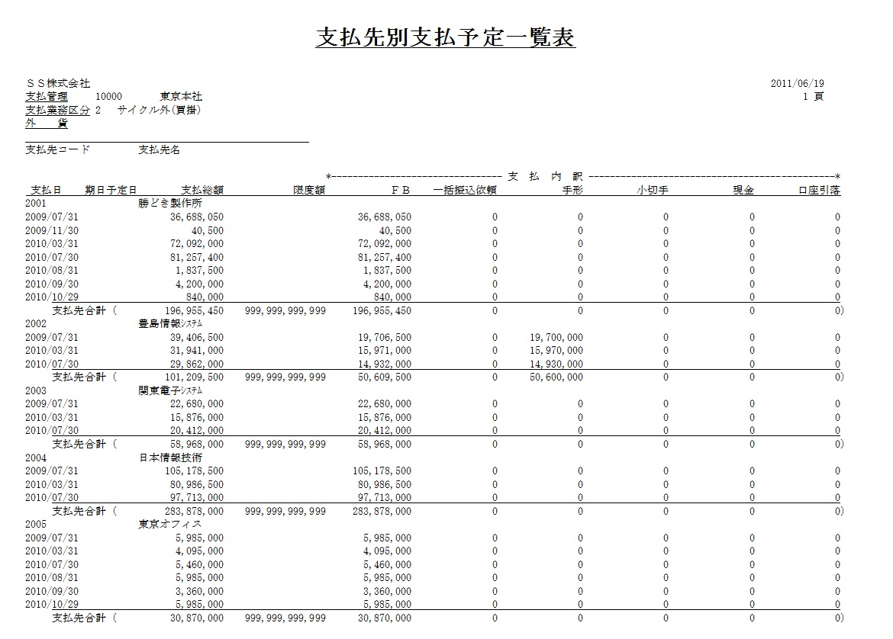
２、帳票出力
-支払先別支払予定一覧表-
SuperStream-AP+では、全ての帳票でExcel出力が可能です。
出力情報
支払予定日：全指定
支払管理コード：10000 東京本社
支払業務区分：全サイクル
支払方法の内訳

Slide 7
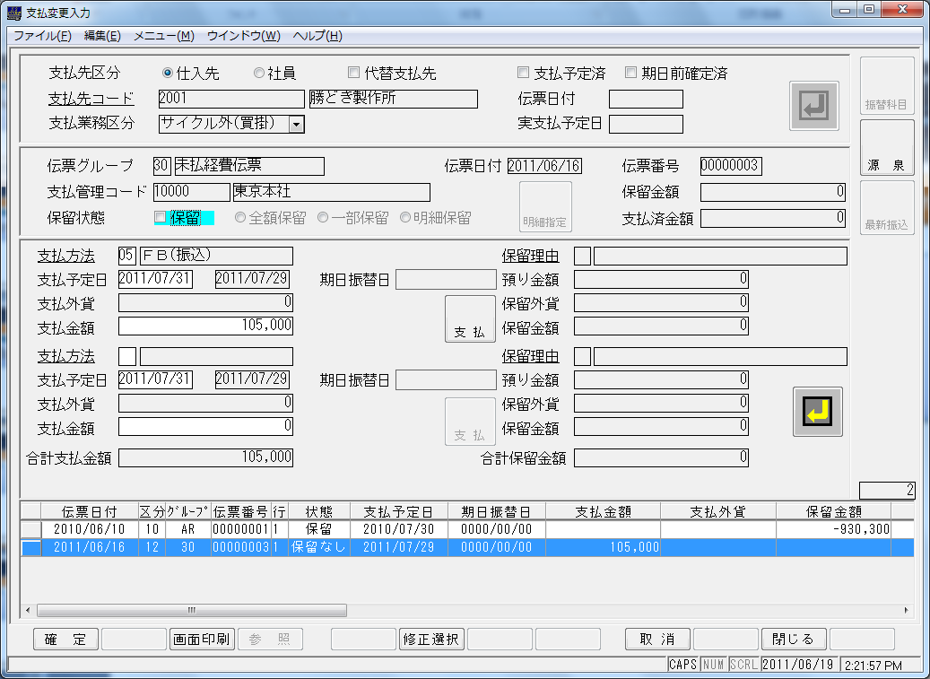
3、支払変更入力
支払方法や支払予定日の変更、支払保留等が行えます。
入力情報
支払先コード：2001 勝どき製作所
支払業務区分：サイクル外（買掛）
支払予定の一覧が表示されます。
１件をダブルクリックで選択します。

Slide 8
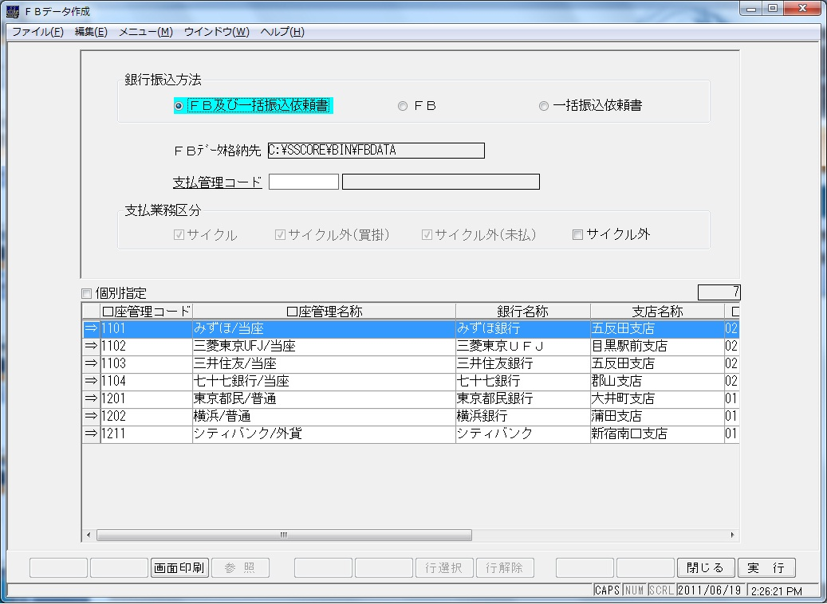
4、FBデータ作成
FBデータ、一括振込依頼書に対応しています。

Slide 9
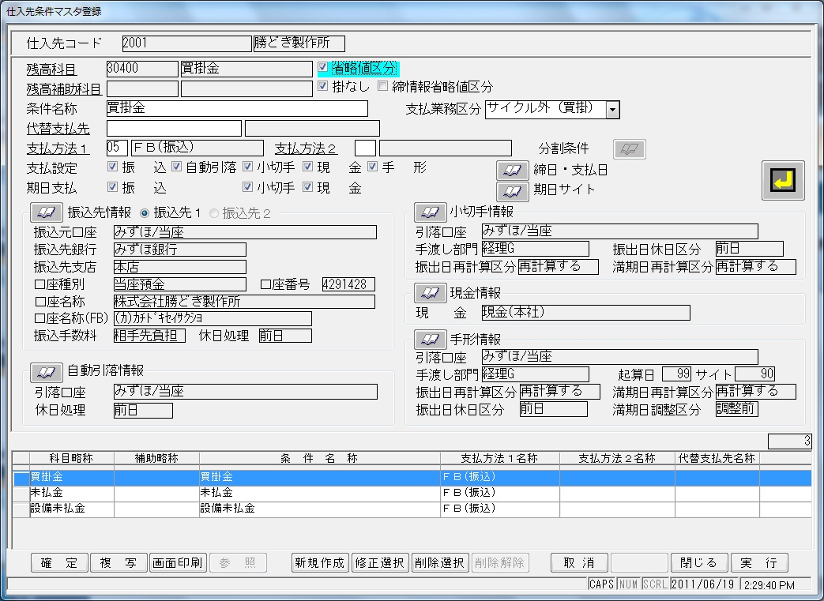
5、仕入先マスタ
支払方法や締日の設定が勘定科目別に行えます。
入力情報
仕入先コード：2001勝どき製作所
分割条件の設定が可能です。

